Slide 1

Доклад на тему:
«Как стать предпринимателем, который управляет своим бизнесом и влияет на увеличение чистой прибыли по средствам финансово-управленческого учета»
#НИКОЛАЙИВШИН

Slide 2
Инструментами, позволившими сотням моих клиентов увеличить свой личный доход от бизнеса в разы
Я поделюсь с вами…
А также сократить свое рабочее время,
которое они тратили на рутинные процессы

Slide 3
План доклада
#НИКОЛАЙИВШИН

Slide 4
План доклада
Возвращение в реальность и как это повлияет на увеличение твоего дохода
Что нужно сделать чтобы увеличить прибыль в бизнесе
Как с помощью финансового учета ты сможешь управлять своим бизнесом не занимаясь операционкой
План выхода на 777 000 + чистого дохода на примере из личного кейса моего клиента
#НИКОЛАЙИВШИН

Slide 5
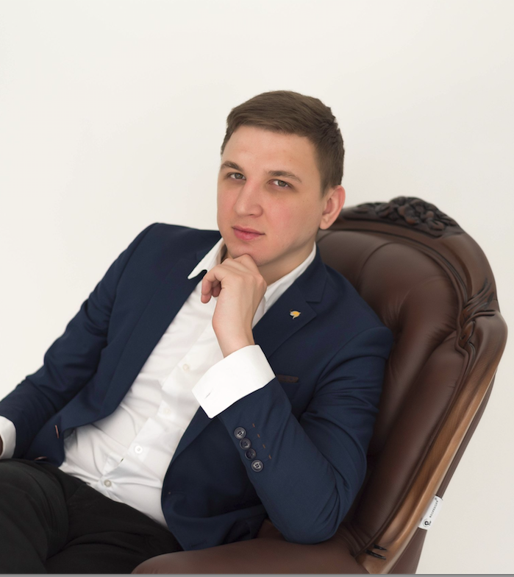
Пару слов обо мне
Закончил Уральский федеральный университет имени первого Президента России Б. Н. Ельцина. Факультет экономики управления по специальности: «Экономика и управление предприятием машиностроения»
Основатель сервиса по учету финансов Smallerp.ru
Внедрил 250 управленческих учетов
Обучил 1500 предпринимателей
#НИКОЛАЙИВШИН

Slide 6
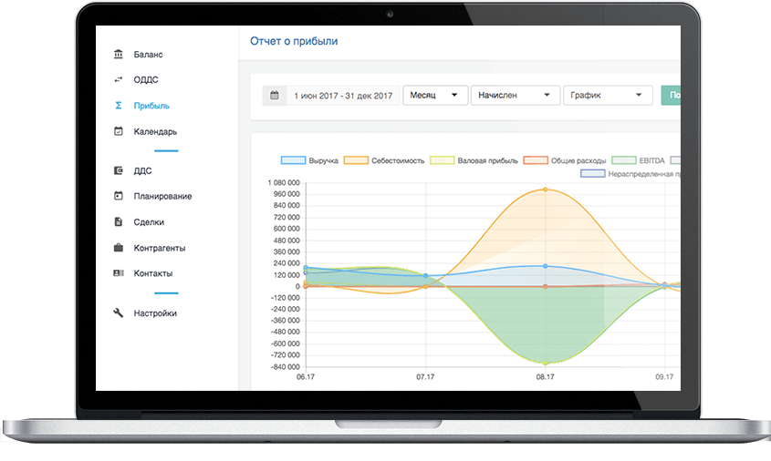

Slide 7
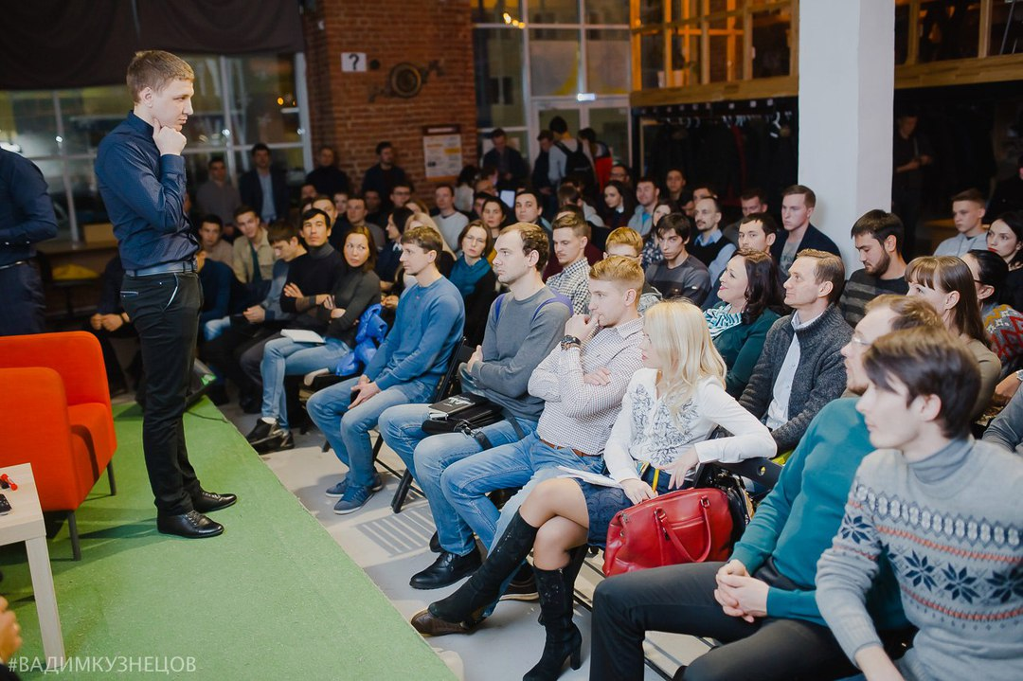
Мастер классы «Гастроли»
#ВЛАДИМИРКАРМАЗИН

Slide 8
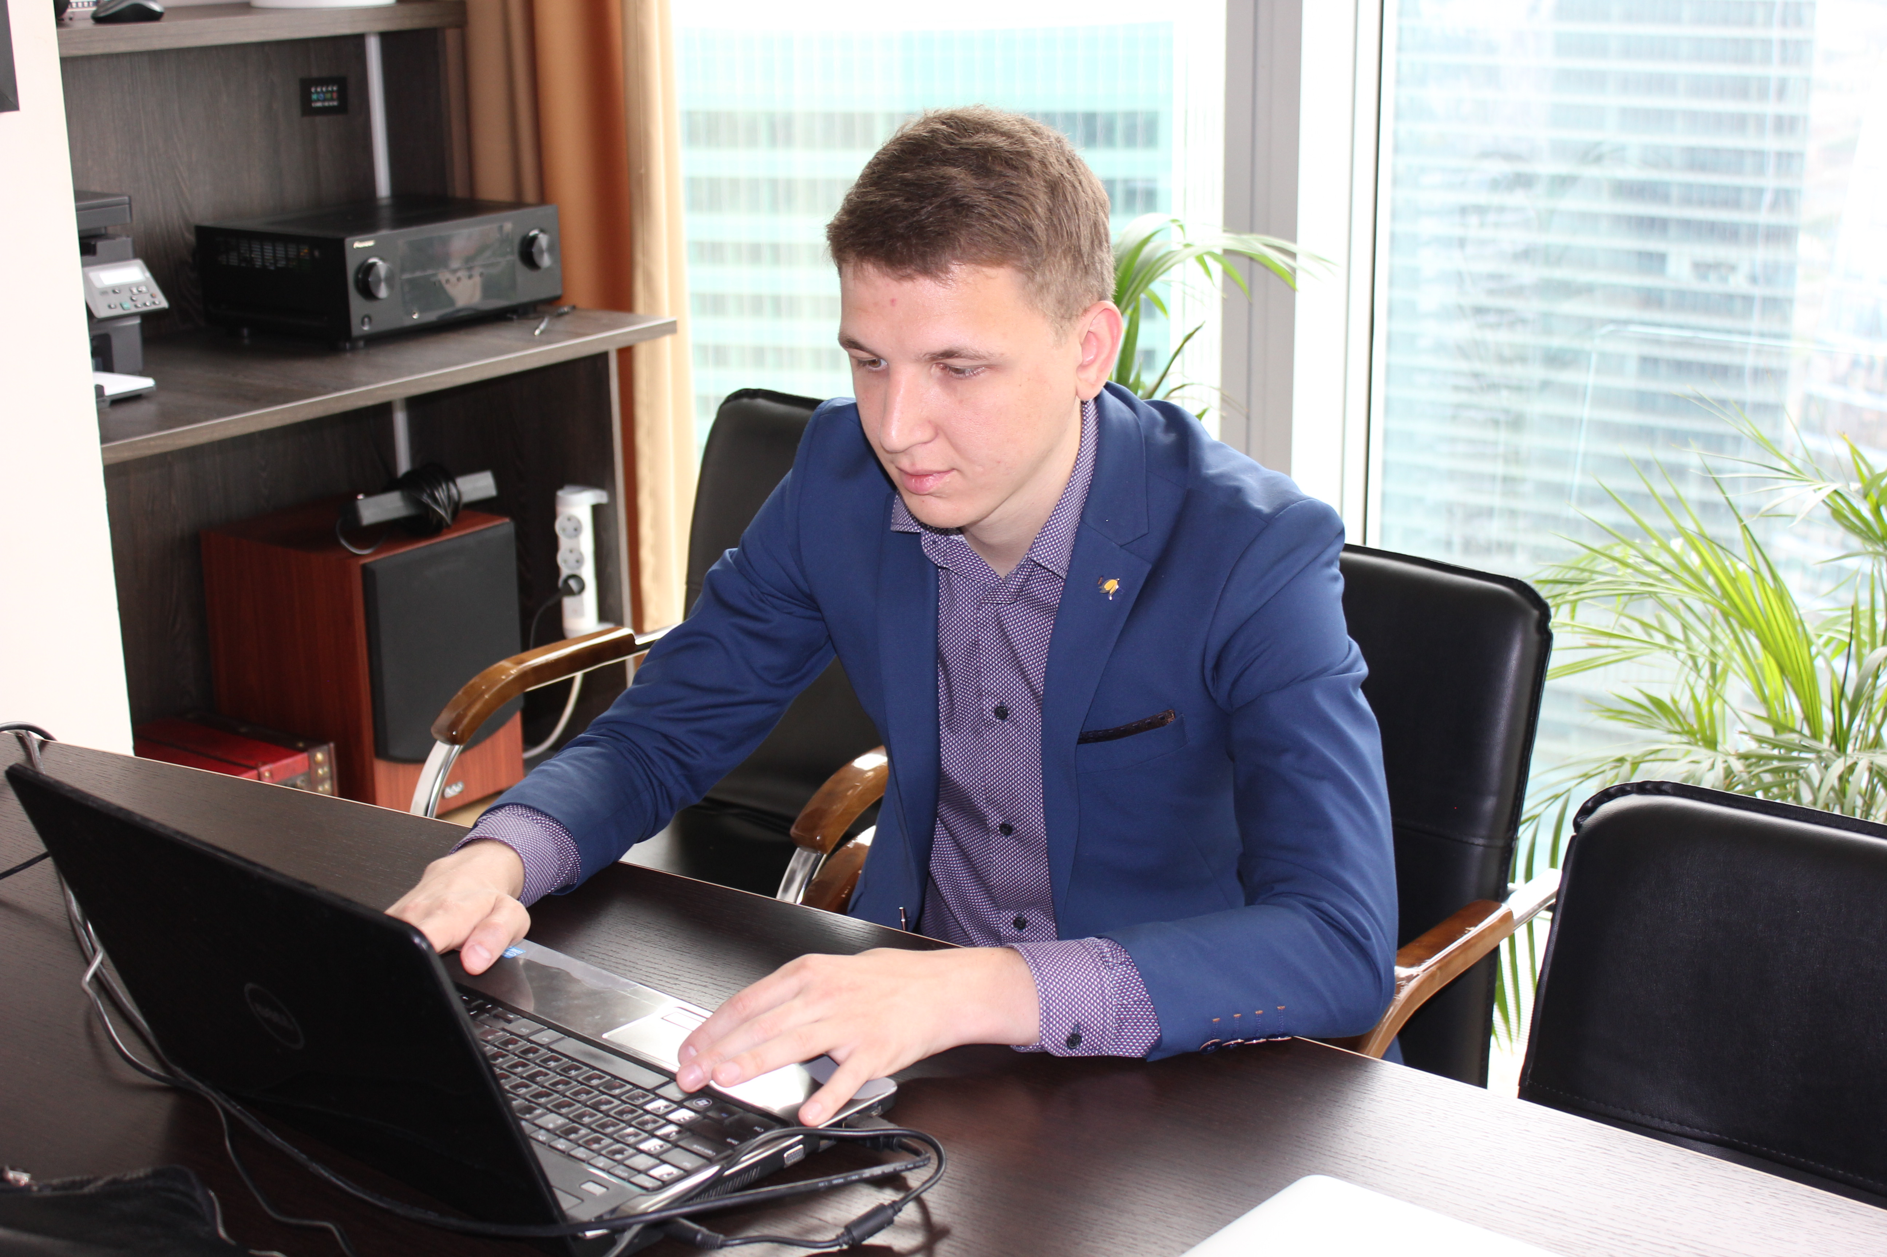
Финансовый интенсив в Москва Сити
#ВЛАДИМИРКАРМАЗИН

Slide 9
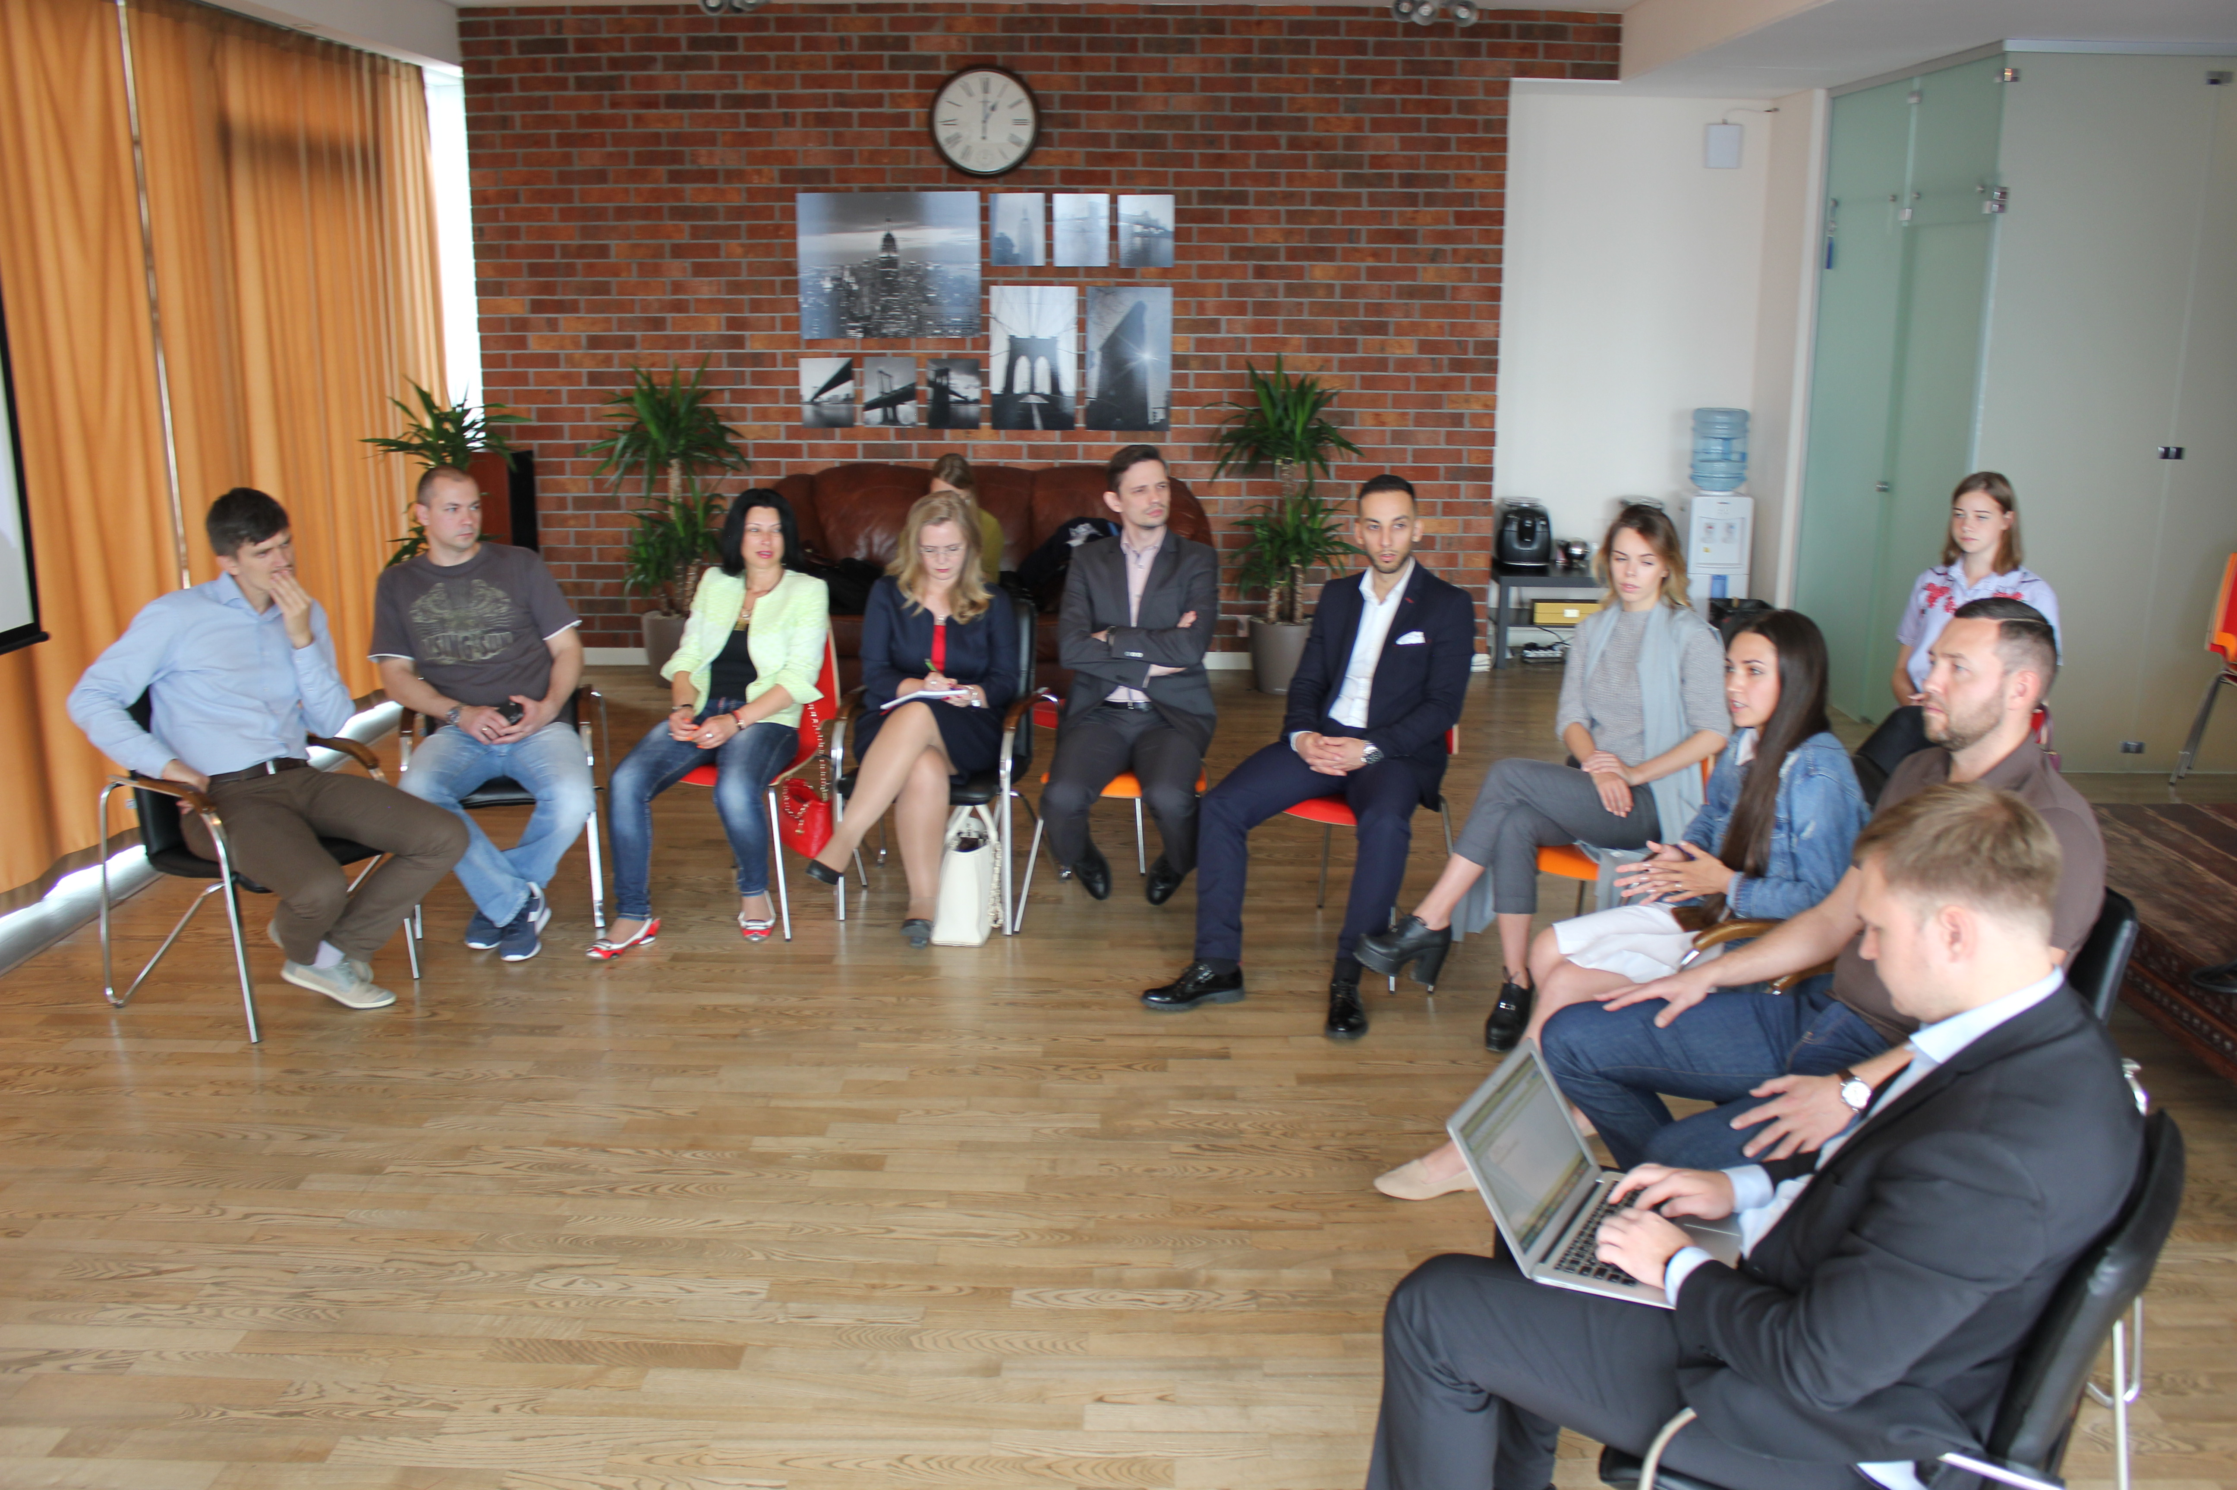
Финансовый интенсив в Москва Сити
#ВЛАДИМИРКАРМАЗИН

Slide 10
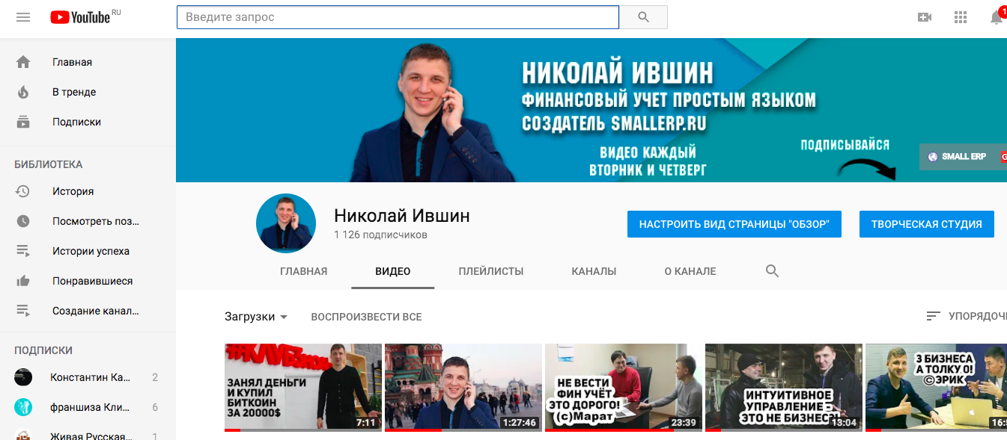
YouTube канал с кейсами
«Николай Ившин»
#ВЛАДИМИРКАРМАЗИН

Slide 11
Пару слов обо мне
Закончил Уральский федеральный университет имени первого Президента России Б. Н. Ельцина. Факультет экономики управления по специальности: «Экономика и управление предприятием машиностроения»
Основатель сервиса по учету финансов Smallerp.ru
Внедрил 250 управленческих учетов
Обучил 1500 предпринимателей
#НИКОЛАЙИВШИН

Slide 12
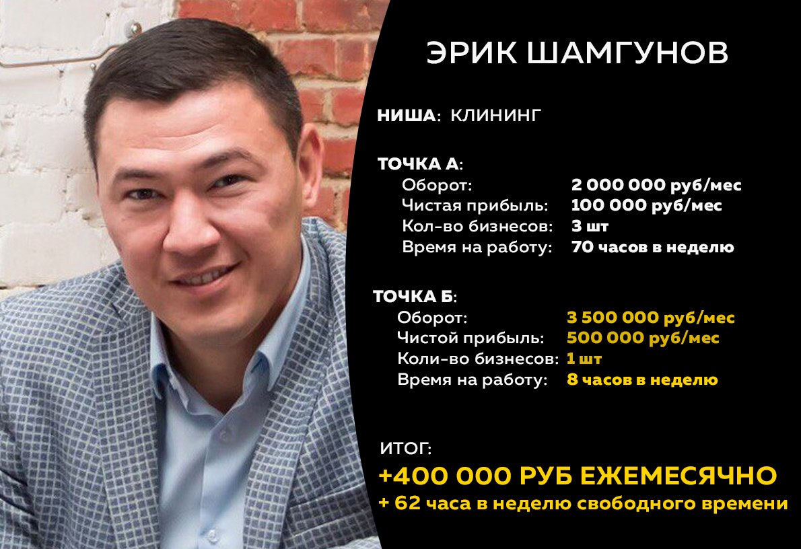
#ФИНАНСОВЫЙИНТЕНСИВ

Slide 13
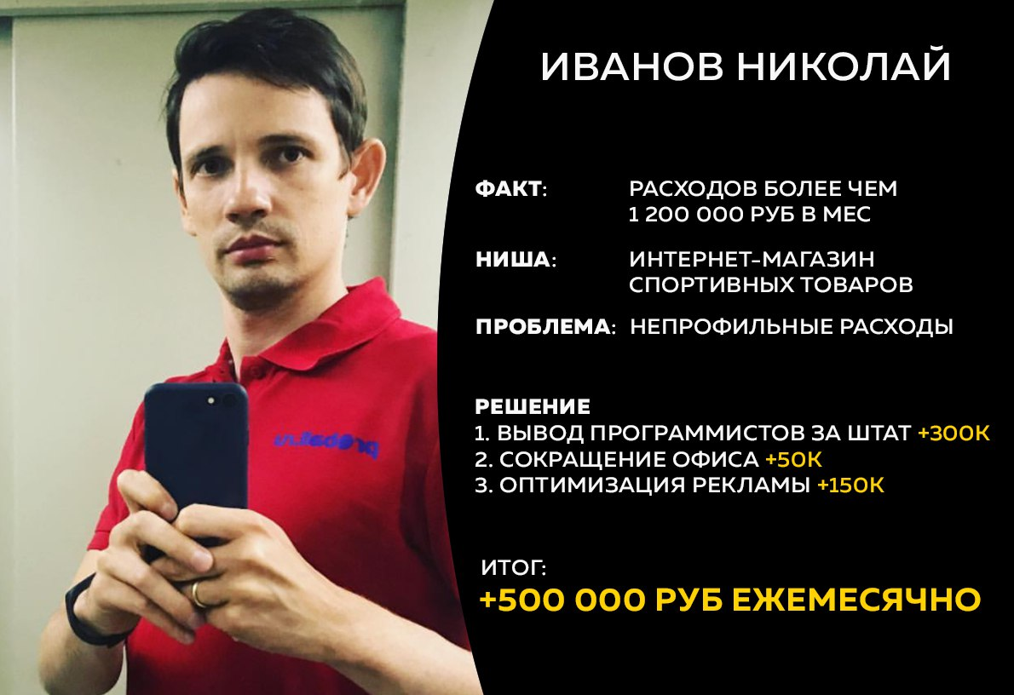
#ФИНАНСОВЫЙИНТЕНСИВ

Slide 14
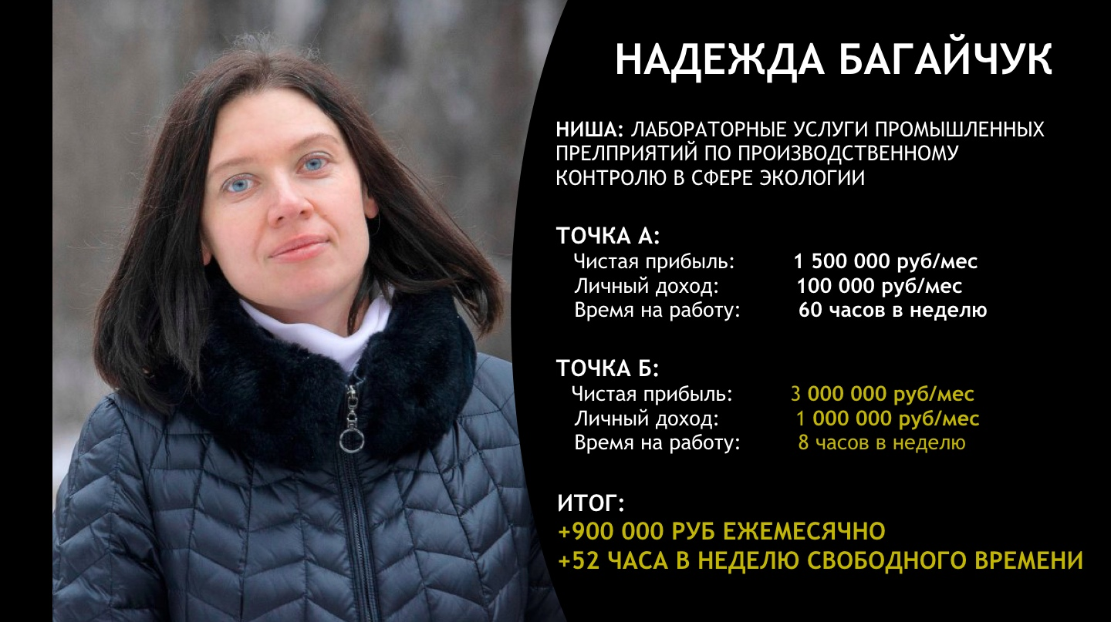

Slide 15
Почему речь пойдет о том, как стать предпринимателем ?
#НИКОЛАЙИВШИН

Slide 16
Ведь вы же все предприниматели
#НИКОЛАЙИВШИН

Slide 17
Фин. Модели участников
#НИКОЛАЙИВШИН

Slide 18
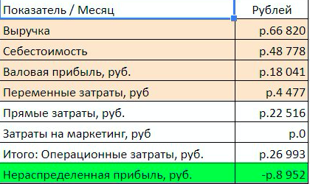
#НИКОЛАЙИВШИН

Slide 19
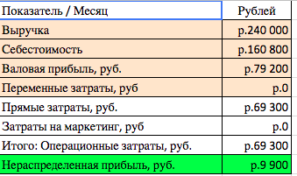
#НИКОЛАЙИВШИН

Slide 20
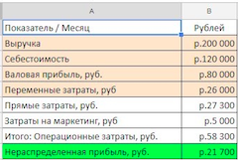
#НИКОЛАЙИВШИН

Slide 21
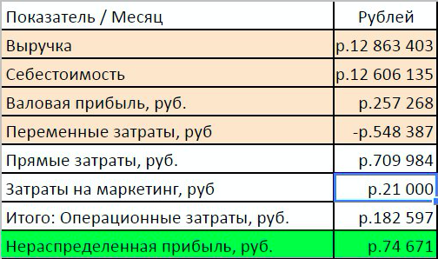
#НИКОЛАЙИВШИН

Slide 22
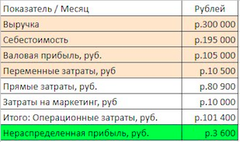
#НИКОЛАЙИВШИН

Slide 23
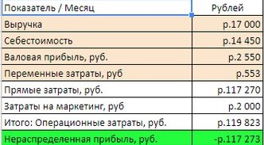
#НИКОЛАЙИВШИН

Slide 24
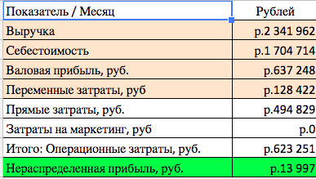
#НИКОЛАЙИВШИН

Slide 25
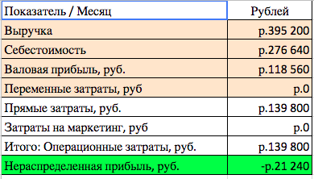
#НИКОЛАЙИВШИН

Slide 26
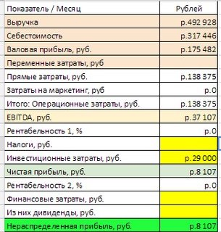

Slide 27
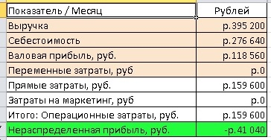
#НИКОЛАЙИВШИН

Slide 28
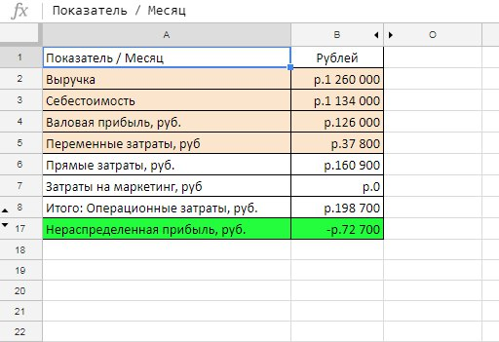
#НИКОЛАЙИВШИН

Slide 29

Типичный 35 летний предприниматель

Slide 30
Что поможет вам вернуться в реальность?
#НИКОЛАЙИВШИН

Slide 31
Финансовая модель
#НИКОЛАЙИВШИН

Slide 32
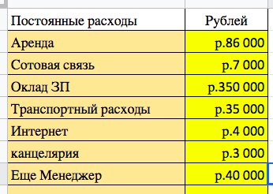
Постоянные расходы 525 000 рублей
#НИКОЛАЙИВШИН

Slide 33
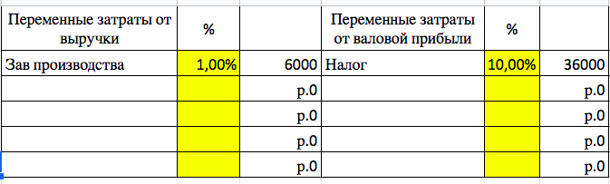
Переменные расходы 42 000 рублей
#НИКОЛАЙИВШИН

Slide 34
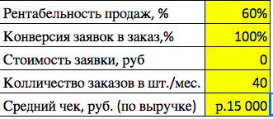
Показатели рентабельности
Выручка 600 000
Себестоимость 240 000
Валовая Прибыль 360 000
#НИКОЛАЙИВШИН

Slide 35
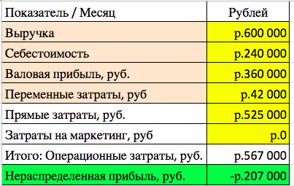
Итоговый документ
#НИКОЛАЙИВШИН

Slide 36
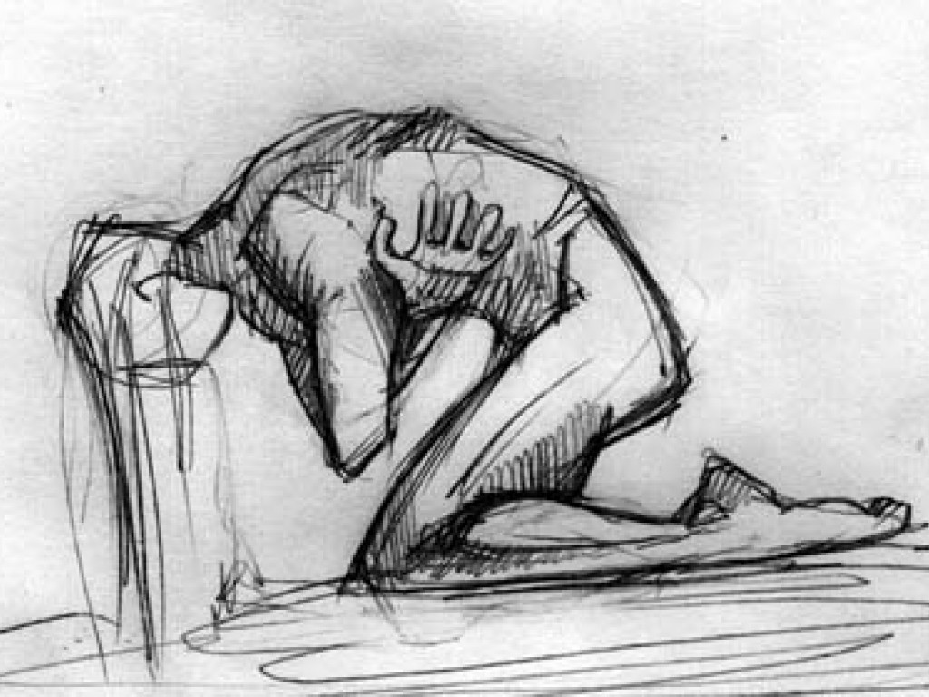
Ты принес нам боль…
#ФИНАНСОВЫЙИНТЕНСИВ

Slide 37

Боль нужно скрыть

Slide 38
Почему это повлияет на увеличение вашего дохода?
#ФИНАНСОВЫЙИНТЕНСИВ

Slide 39
Невозможно повлиять на результат пока ты живешь в иллюзии
#ФИНАНСОВЫЙИНТЕНСИВ

Slide 40

Какой выбор сделаешь ты, НЕО ???

Slide 41
ВЫ ГОТОВЫ ПРОДАЛЖАТЬ ЖИТЬ В ПОДОБНОЙ ИЛЛЮЗИИ ИЛИ ГОТОВЫ ЧТО-ТО МЕНЯТЬ ?
#ФИНАНСОВЫЙИНТЕНСИВ

Slide 42
Оставить как есть и говорить что у меня работает БУХГАЛТЕР, фин. учет я веду, это стоит копейки и прочую Х…
#ФИНАНСОВЫЙИНТЕНСИВ

Slide 43
Либо, погрузиться в реальность и реально начать что-то менять
#ФИНАНСОВЫЙИНТЕНСИВ

Slide 44
Из недавнего выступления пример
#ФИНАНСОВЫЙИНТЕНСИВ

Slide 45
Что нужно сделать чтобы увеличить прибыль в бизнесе?
#ФИНАНСОВЫЙИНТЕНСИВ

Slide 46
Меняем средний чек с 15000 до 25000 и Количество заказов с 40 до 60
#ФИНАНСОВЫЙИНТЕНСИВ

Slide 47
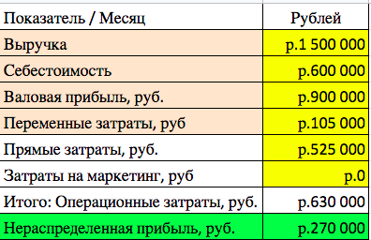
Итоговый документ
#НИКОЛАЙИВШИН

Slide 48
+477 000 дельта
#НИКОЛАЙИВШИН

Slide 49
Что происходит с предпринимателями после взаимодействия со мной ?
#НИКОЛАЙИВШИН

Slide 50
Шаблон финансовой модели можно получить в моей группе ВК бесплатно!
#НИКОЛАЙИВШИН

Slide 51

Антон Кальянов
Челябинск, Весь спектр инженерных изысканий (геология, экология, геофизика и т.д.) кадастровых и геодезических работ.
#НИКОЛАЙИВШИН

Slide 52
Сам посчитал получилось -64000
#НИКОЛАЙИВШИН

Slide 53
Посчитали вместе
#НИКОЛАЙИВШИН

Slide 54
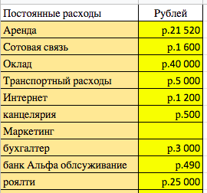
#НИКОЛАЙИВШИН

Slide 55
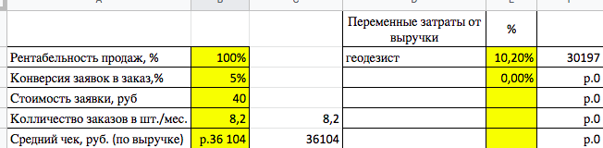
#НИКОЛАЙИВШИН

Slide 56
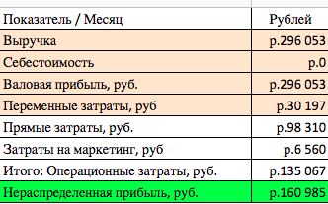
#НИКОЛАЙИВШИН

Slide 57
До этого учел 2 раза Геодезиста и рекламу
#НИКОЛАЙИВШИН

Slide 58
Сказал что можно роялти в 25000 убрать и ничего не произойдет
#НИКОЛАЙИВШИН

Slide 59
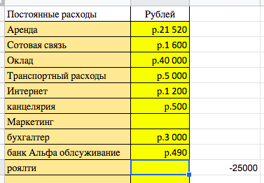
#НИКОЛАЙИВШИН

Slide 60
Можно делать сделок не 8,2 а 12 если чуть чуть поднапрячься
#НИКОЛАЙИВШИН

Slide 61
А средний чек с 36104 увеличить до 39000
#НИКОЛАЙИВШИН

Slide 62
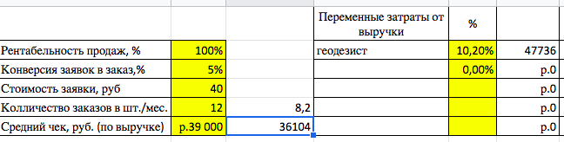
#НИКОЛАЙИВШИН

Slide 63
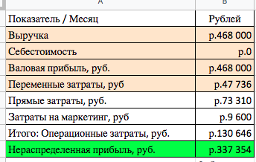
#НИКОЛАЙИВШИН

Slide 64
Приятней картина???
#НИКОЛАЙИВШИН

Slide 65
Пошли дальше
#НИКОЛАЙИВШИН

Slide 66
Физ. Лица и Юр. Лица по работе одно и тоже но чек 5000 и 80000 соответственно
#НИКОЛАЙИВШИН

Slide 67
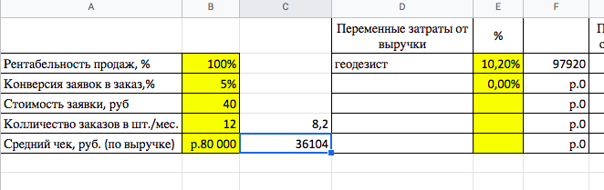
#НИКОЛАЙИВШИН

Slide 68
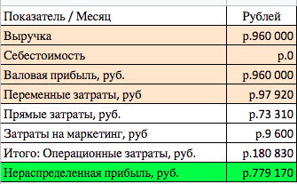
#НИКОЛАЙИВШИН

Slide 69
Мероприятия
Убрать роялти 25000
Сделать 12 чеков из 8,2
Полностью перейти на юр. Лица с чеком 80000
#НИКОЛАЙИВШИН

Slide 70
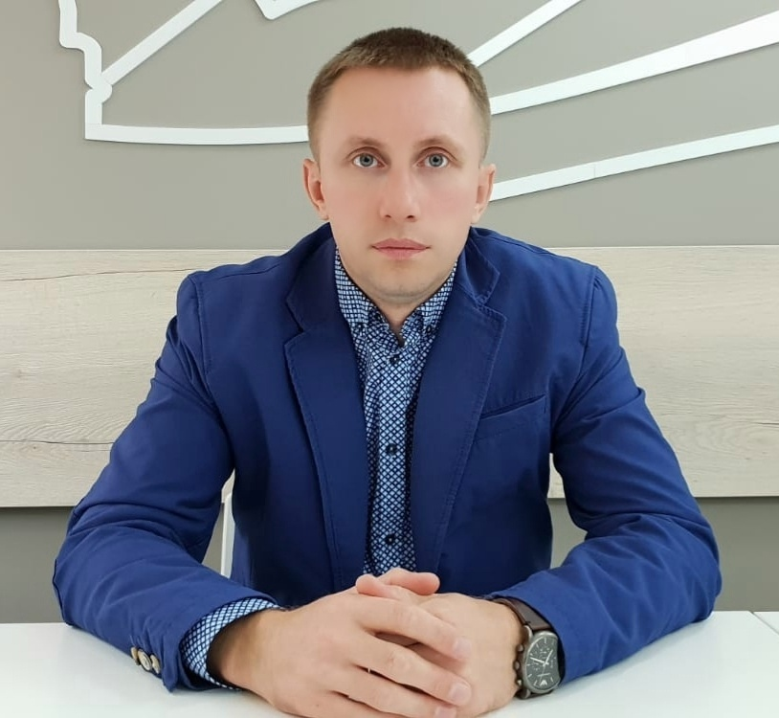
Иван Иванов
Г. Санкт-Петербург
Интернет магазин
Продажа чемоданов
#НИКОЛАЙИВШИН

Slide 71
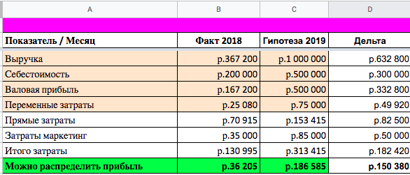
#НИКОЛАЙИВШИН

Slide 72
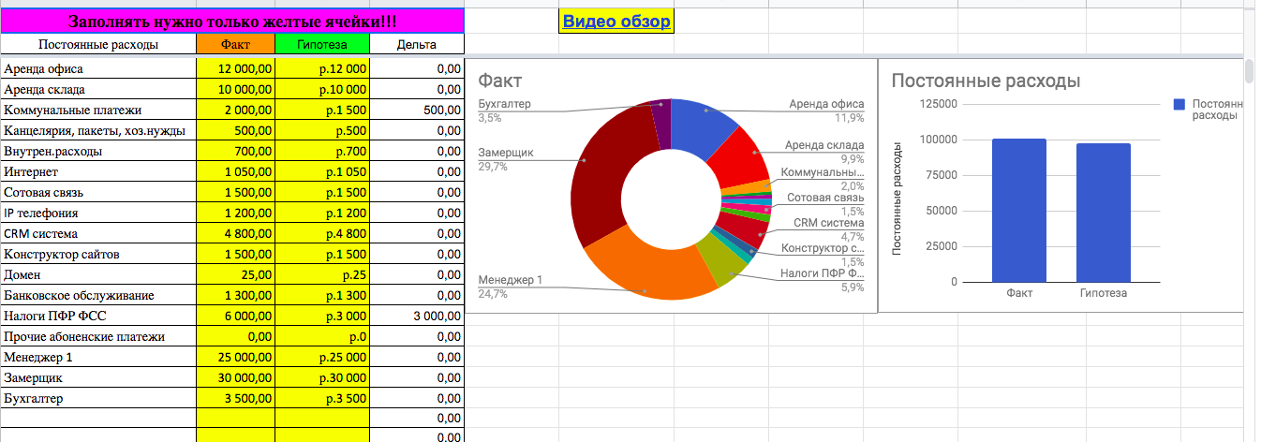
Финансовая модель PRO версия
#ВЛАДИМИРКАРМАЗИН

Slide 73
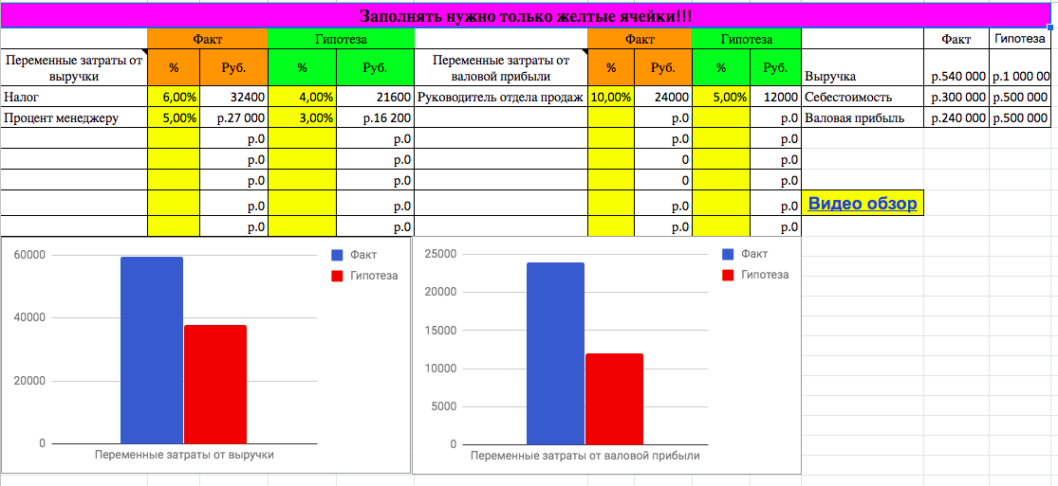
Финансовая модель PRO версия
#ВЛАДИМИРКАРМАЗИН

Slide 74
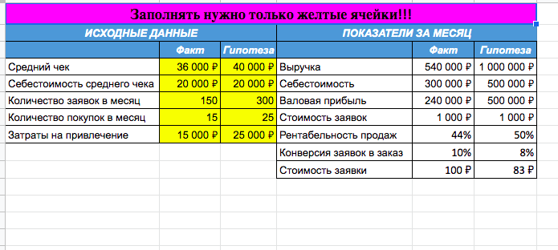
Финансовая модель PRO версия
#ВЛАДИМИРКАРМАЗИН

Slide 75
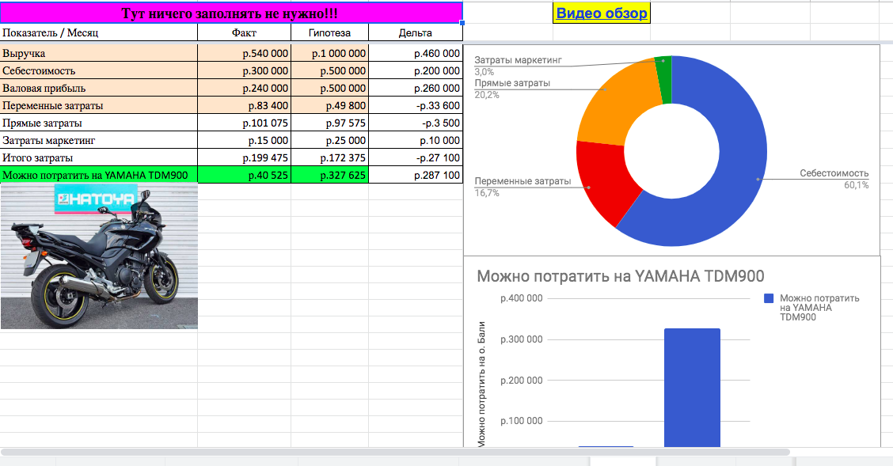
Финансовая модель PRO версия
#ВЛАДИМИРКАРМАЗИН

Slide 76

Ну как? Круто?

Slide 77
Задайте себе честно вопрос
#ФИНАНСОВЫЙИНТЕНСИВ

Slide 78
Кто кого имеет? ты бизнес или он тебя?
#ФИНАНСОВЫЙИНТЕНСИВ

Slide 79
Хочешь ли ты стать реально предпринимателем?
#ФИНАНСОВЫЙИНТЕНСИВ

Slide 80
У вас есть несколько путей

Slide 81
Над чем работать?
Внедрять финансово-управленческий учет
Считать финансовую фактическую модель бизнеса
Составить финансовую модель (план-цель)
Расписывать подробный список мероприятий для увеличения прибыли в бизнесе
Выписывать функционал собственника для дальнейшего делегирования
Составить список всех личных дел собственника - "назавершенок"
#НИКОЛАЙИВШИН

Slide 82
Основная задача, над который нужно работать — максимальное увеличение личного дохода собственника и высвобождения его личного времени.
#ФИНАНСОВЫЙИНТЕНСИВ

Slide 83
Работа основанная на цифрах и показателях повышает вероятность увеличения прибыли и высвобождения личного времени собственника в десятки раз
#ФИНАНСОВЫЙИНТЕНСИВ

Slide 84
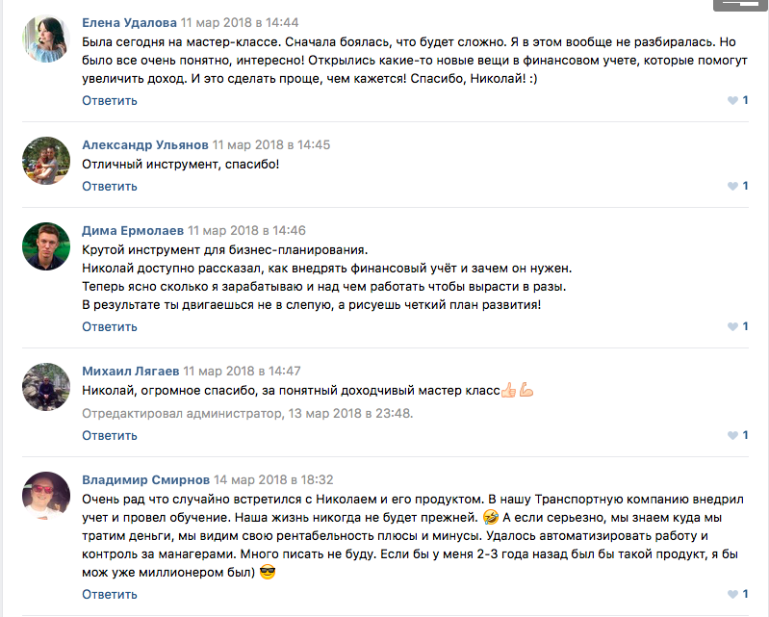

Slide 85
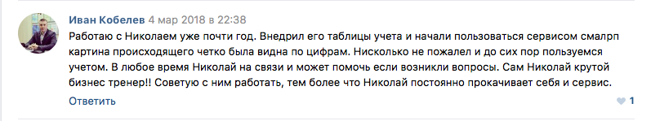
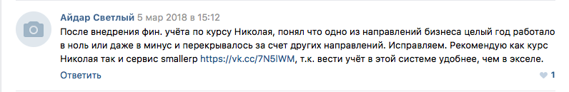
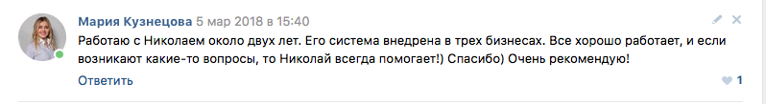
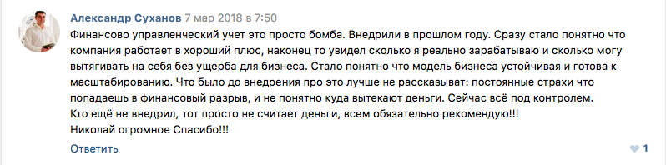

Slide 86
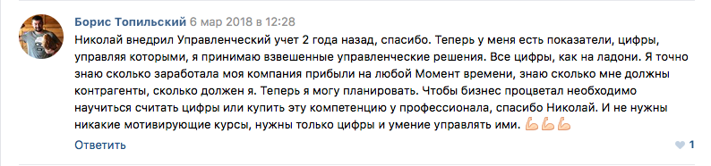
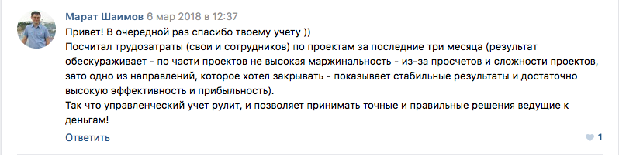
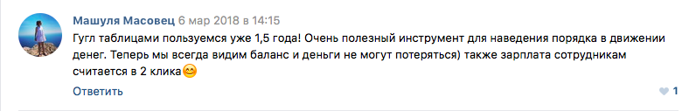

Slide 87
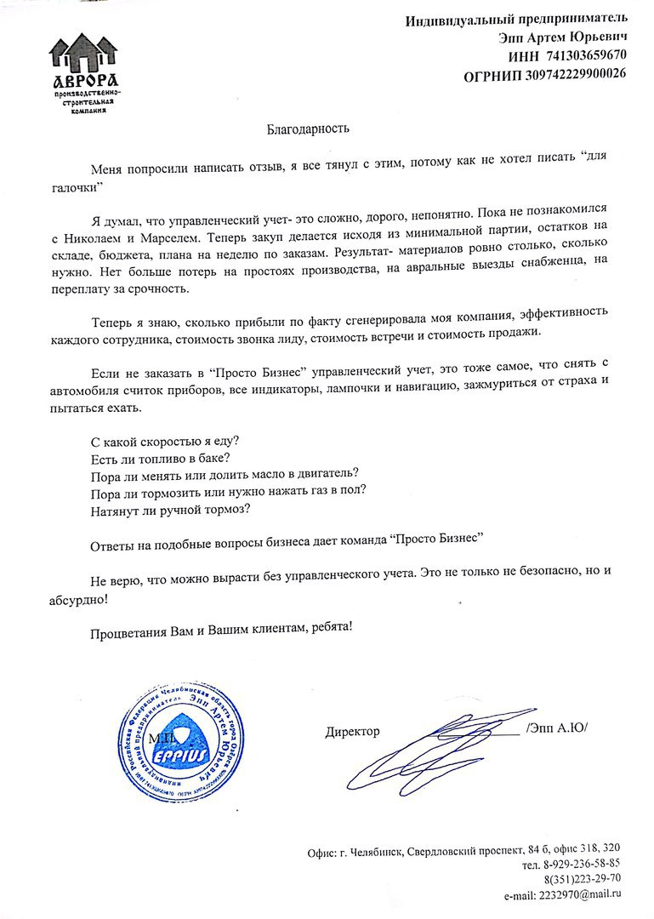
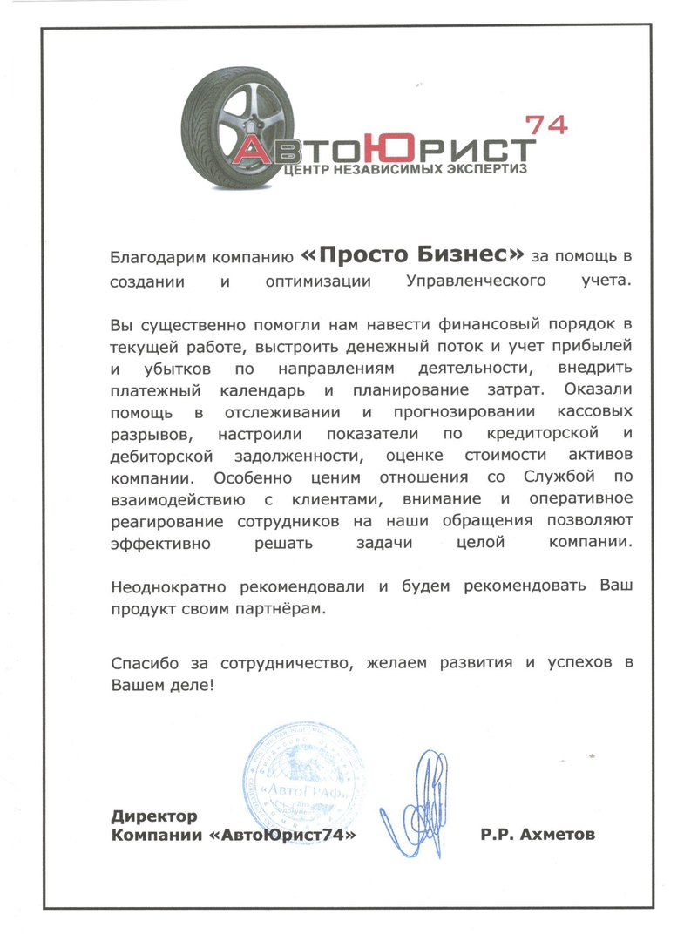

Slide 88



Slide 89



Slide 90



Slide 91


Slide 92

#ФИНАНСОВЫЙИНТЕНСИВ

Slide 93

#ФИНАНСОВЫЙИНТЕНСИВ

Slide 94

#ФИНАНСОВЫЙИНТЕНСИВ

Slide 95

#ФИНАНСОВЫЙИНТЕНСИВ

Slide 96

#ФИНАНСОВЫЙИНТЕНСИВ

Slide 97

#ФИНАНСОВЫЙИНТЕНСИВ

Slide 98

#ФИНАНСОВЫЙИНТЕНСИВ

Slide 100
Что скрывается за показателями
#НИКОЛАЙИВШИН

Slide 101

Эрик Шамгунов
#ФИНАНСОВЫЙИНТЕНСИВ

Slide 102

Эрик Шамгунов
Оборот 2.000.000 рублей
Чистая прибыль 100.000 рублей
Время на работу 70 часов в неделю
Количество бизнесов 3 шт
Аналогично и геморроя Х3
#НИКОЛАЙИВШИН

Slide 103
Что скрывается за 70 часовой рабочей неделей?
#НИКОЛАЙИВШИН

Slide 104
Нет в семье, жена пилит, деньги тоже не понятно как… Дети его не узнают…
#НИКОЛАЙИВШИН

Slide 105

Жизнь — Война
#ФИНАНСОВЫЙИНТЕНСИВ

Slide 106
Есть ли у вас в окружении люди, у которых такие же страдания?
#НИКОЛАЙИВШИН

Slide 107

Какую работу мы проделали с Эриком?
#ФИНАНСОВЫЙИНТЕНСИВ

Slide 108


Slide 109
#ФИНАНСОВЫЙИНТЕНСИВ

Slide 110
К сожалению время выступления ограничено и я не коснулся управленческого учета
#НИКОЛАЙИВШИН

Slide 111
Скажу лишь, что он необходим для осознанности реальности бизнеса
#НИКОЛАЙИВШИН

Slide 112
Ваши вопросы?
#НИКОЛАЙИВШИН

Slide 113
Можете написать мне в вотсап
+7 (912) 21-000-57
Николай Ившин
#НИКОЛАЙИВШИН

